Slide 1
Jak na akustiku v interiérech
Brno / 2019
siegl.hubert@knauf.cz

Slide 2
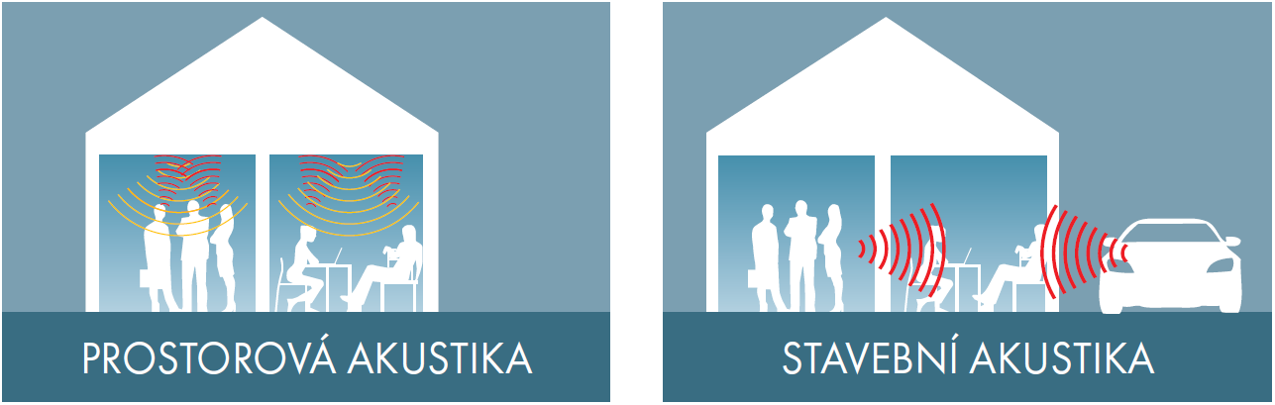
Jaké druhy akustiky řešíme v interiéru
Ochrana proti hluku vzduchová neprůzvučnost
            kročejový hluk
Prostorová akustika

Slide 3
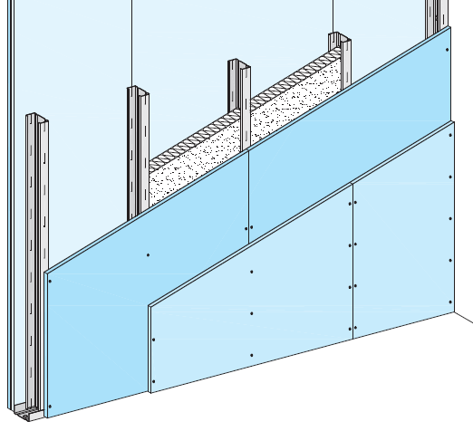
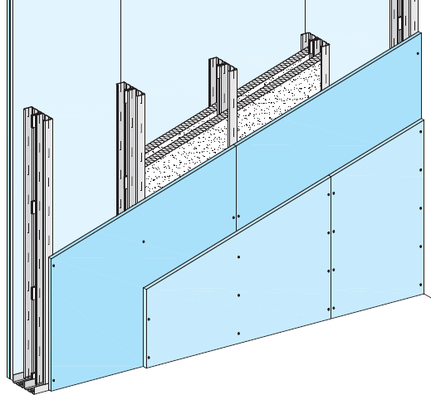
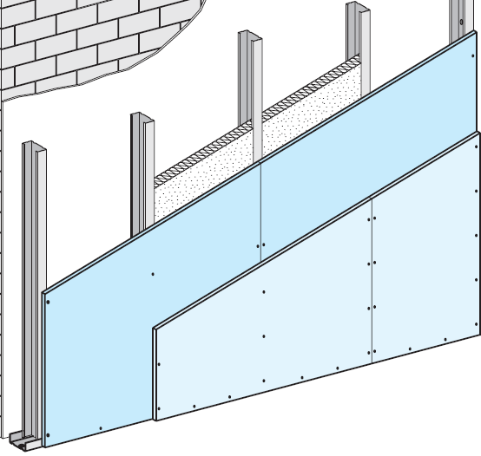
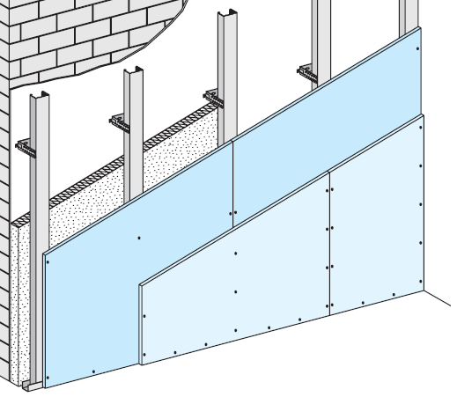
Akustika vnitřních prostor
Akustika mezi místnostmi
Systémy ochrany proti hluku
• svislé příčky
předsazené stěny

Slide 4
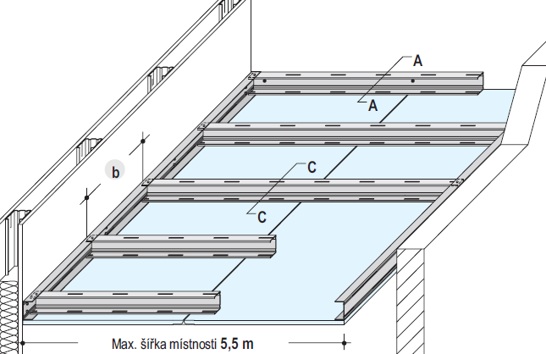
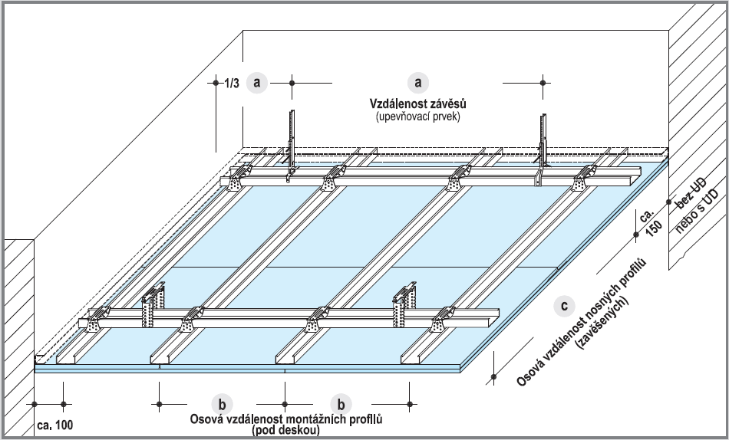
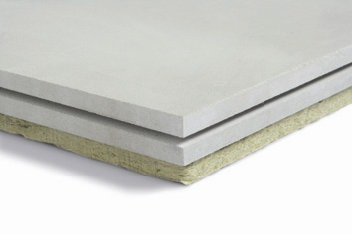
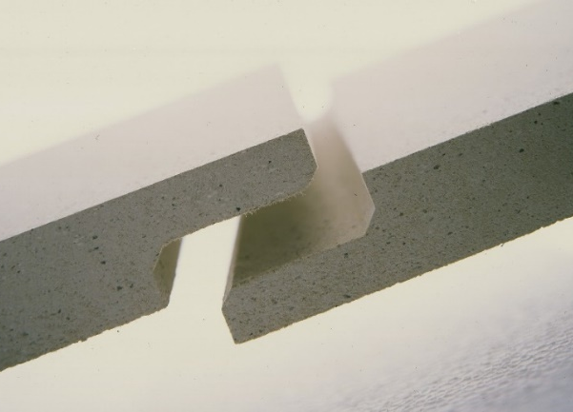
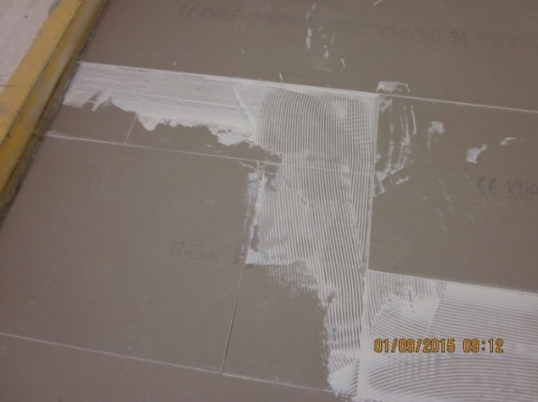
Akustika vnitřních prostor
Akustika mezi místnostmi
Systémy ochrany proti hluku
• vodorovné podhledy
suché podlahy

Slide 5
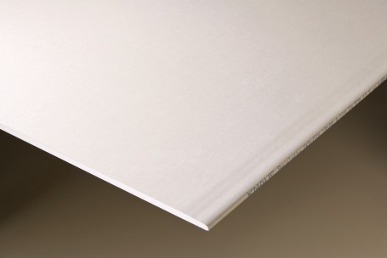

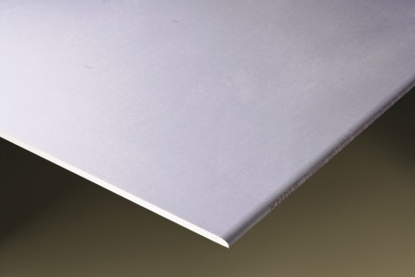
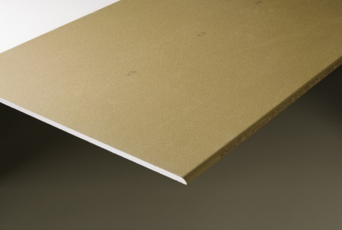
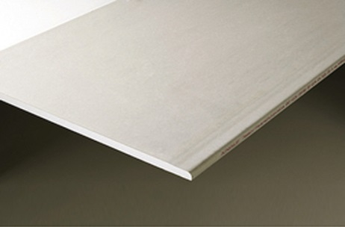

Akustika vnitřních prostor
Akustika mezi místnostmi
Změna desky – změna vlastností
Knauf White RED Piano Diamant Silentboard Massivbauplatte
8,2 kg/m2
10,2 kg/m2
13,0 kg/m2
18,0 kg/m2
20,0 kg/m2
…jak to funguje???

Slide 6
Akustika vnitřních prostor
Akustika mezi místnostmi
Desky pro použití v akustice
Porovnání stěny W112 s různými deskami
Porovnání W626 s různými deskami a vlivy
Porovnání lehkých stropů D112, rozdíl Diamant x Silentboard
Praktická ukázka – DIAMANT, plynosilikát – na ní ukázka vrstevnatosti a vliv mezer
Reference – Lucerna či jiné

Slide 7
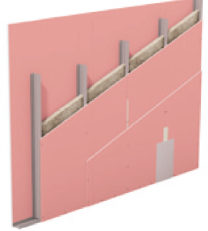
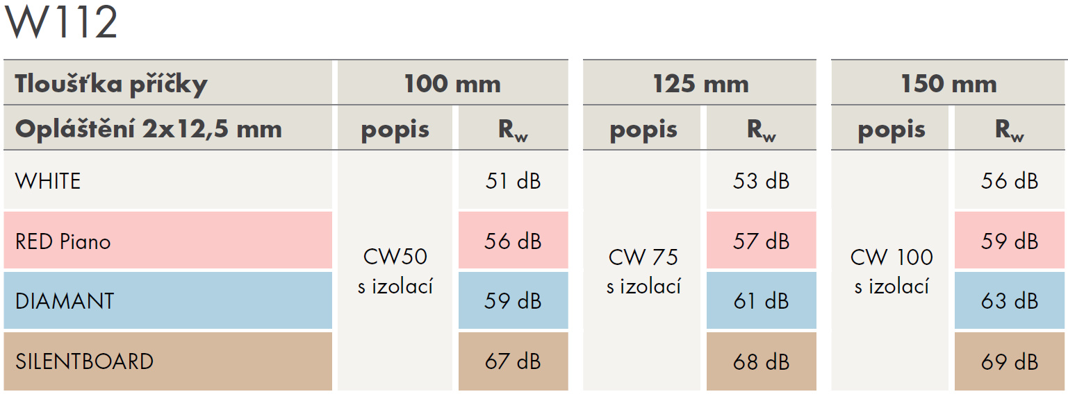
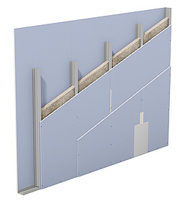
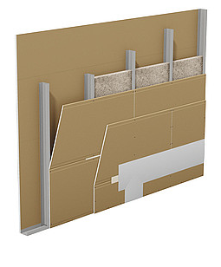
Akustika vnitřních prostor
Změna desky – změna vlastností
Pórobetonová příčka neomítnutá
250 mm - cca 47 dB

Slide 8
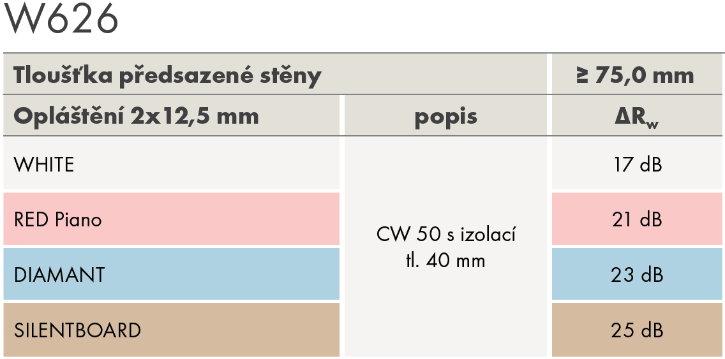
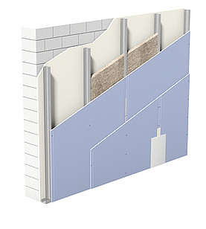
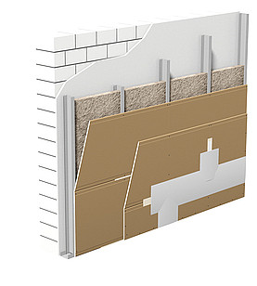
Akustika vnitřních prostor
Změna desky – změna vlastností
Referenční stěna z pórobetonu
tl. 175 mm, Rw = 38 dB

Slide 9
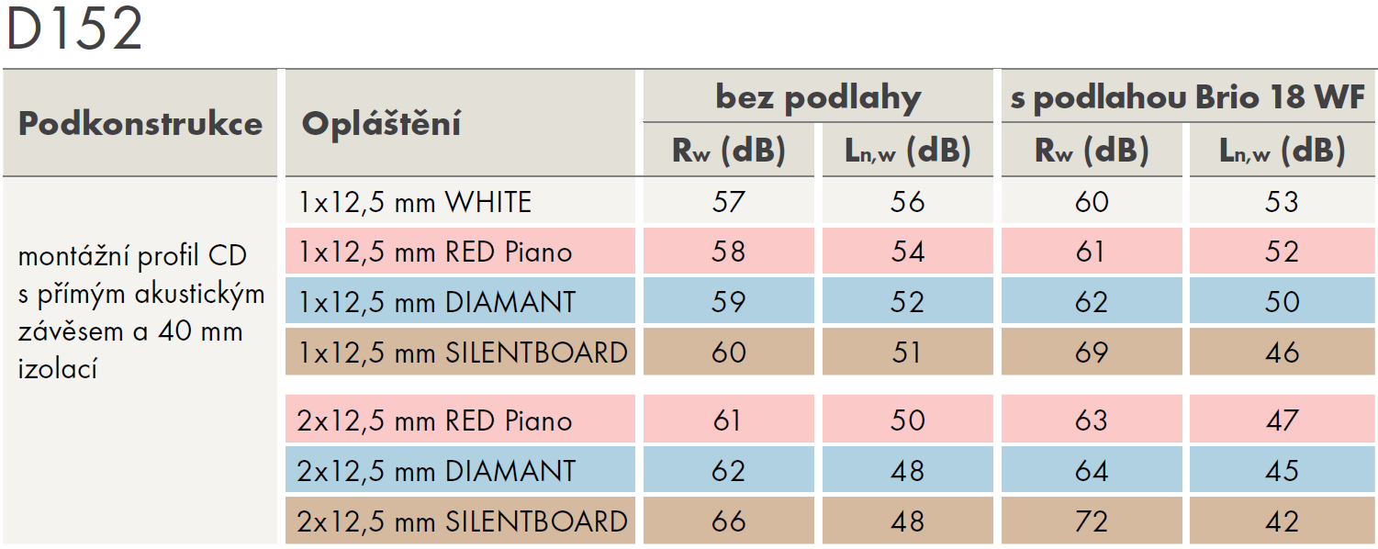
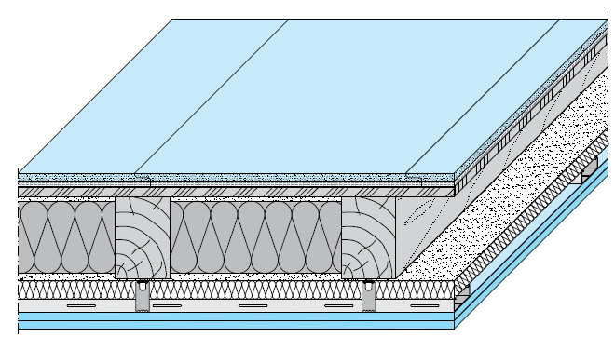
Akustika vnitřních prostor
Změna desky – změna vlastností
Referenční dřevěný trámový strop
Trámy 120x180 mm, os. vz. 500 mm, skelná izolace tl. 160 mm
mezi trámy – Rw = 43 dB, Ln,w = 80 dB

Slide 10
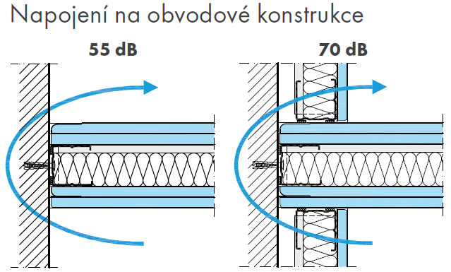
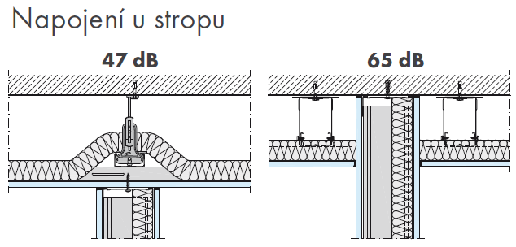
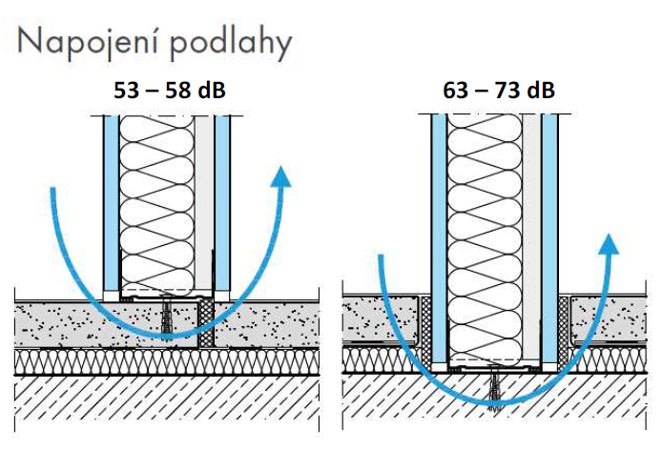
Akustika vnitřních prostor
Nezapomeňte na detaily

Slide 11
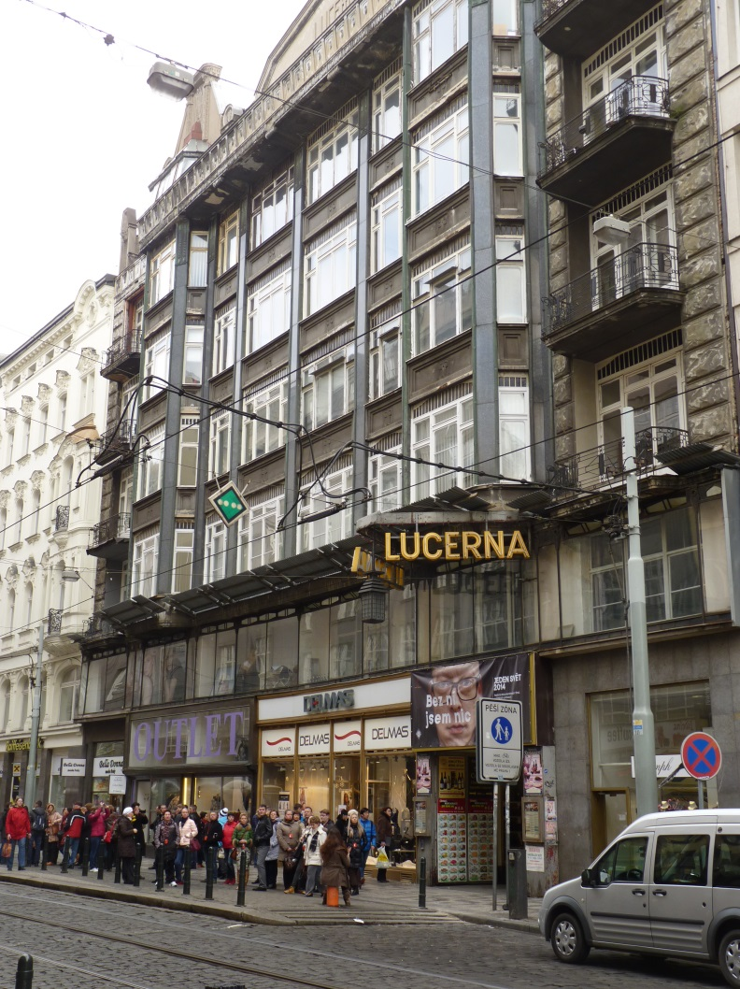
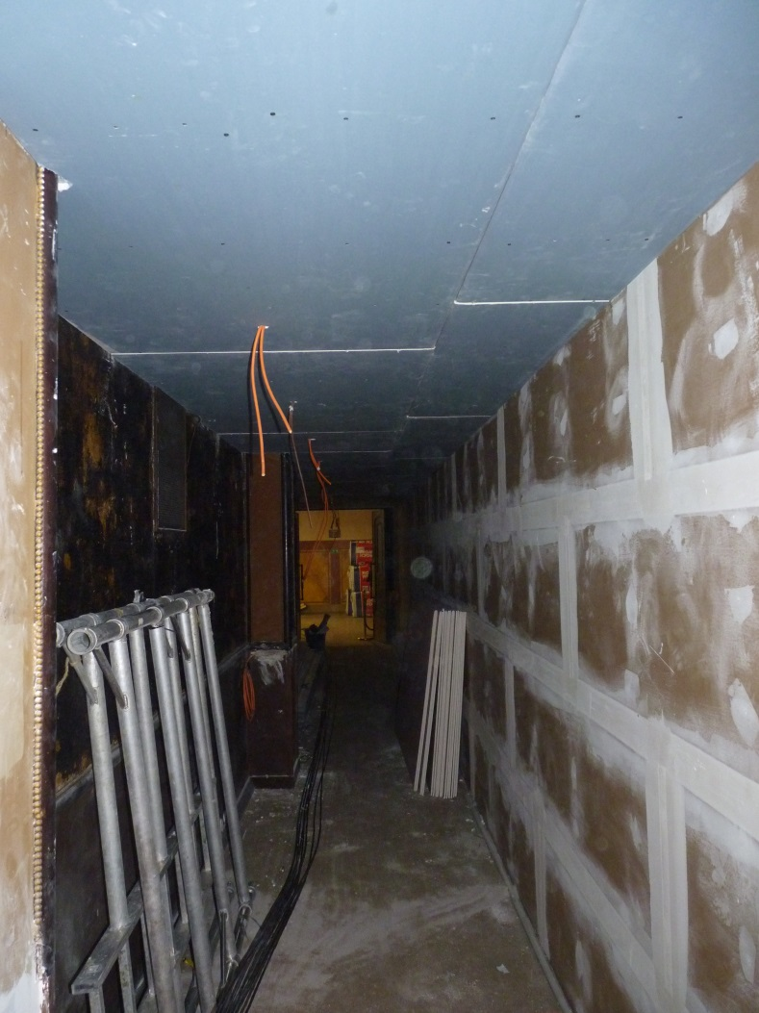
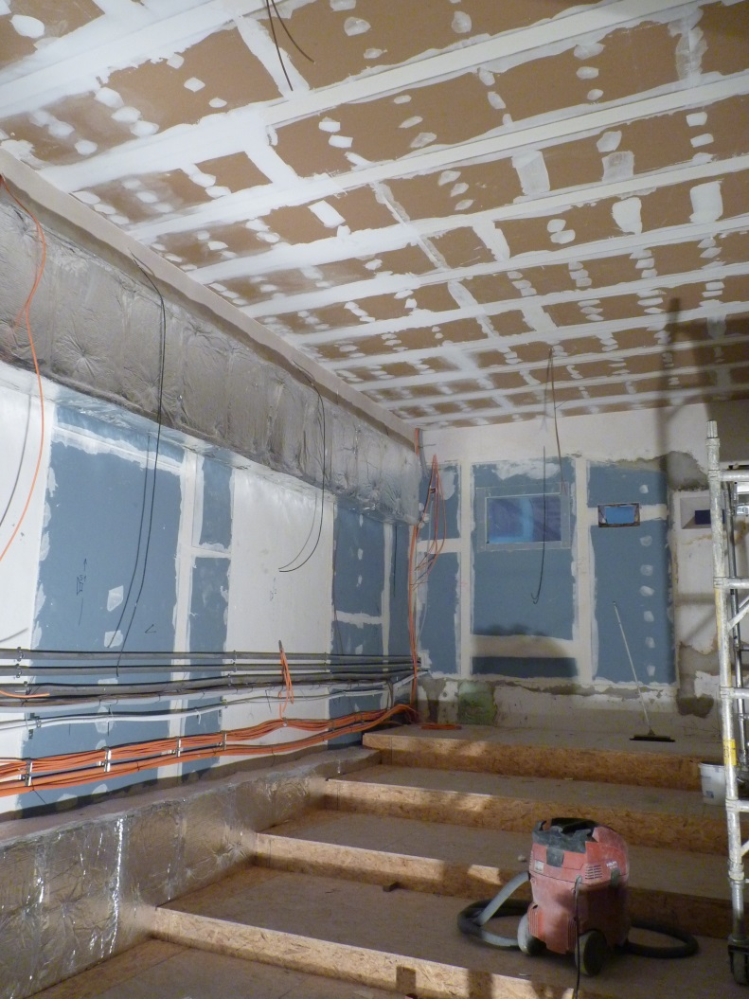
Akustika vnitřních prostor
Kino Lucerna, Praha

Slide 12
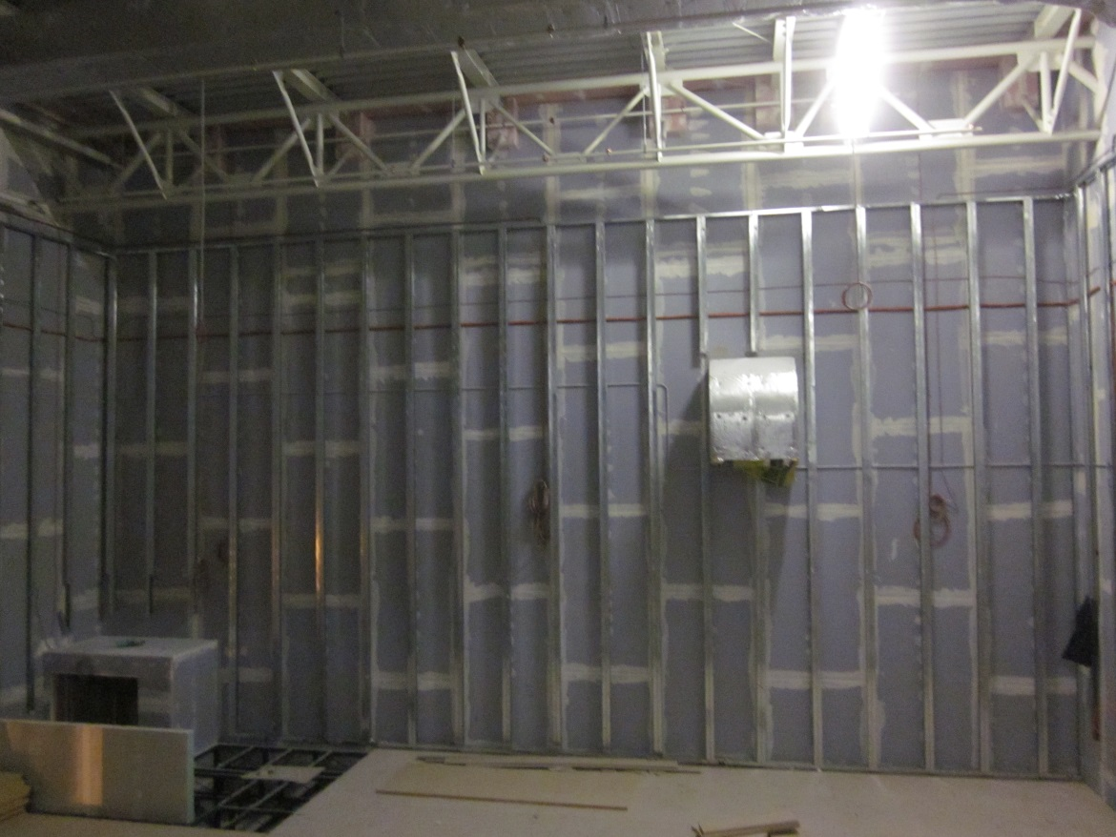
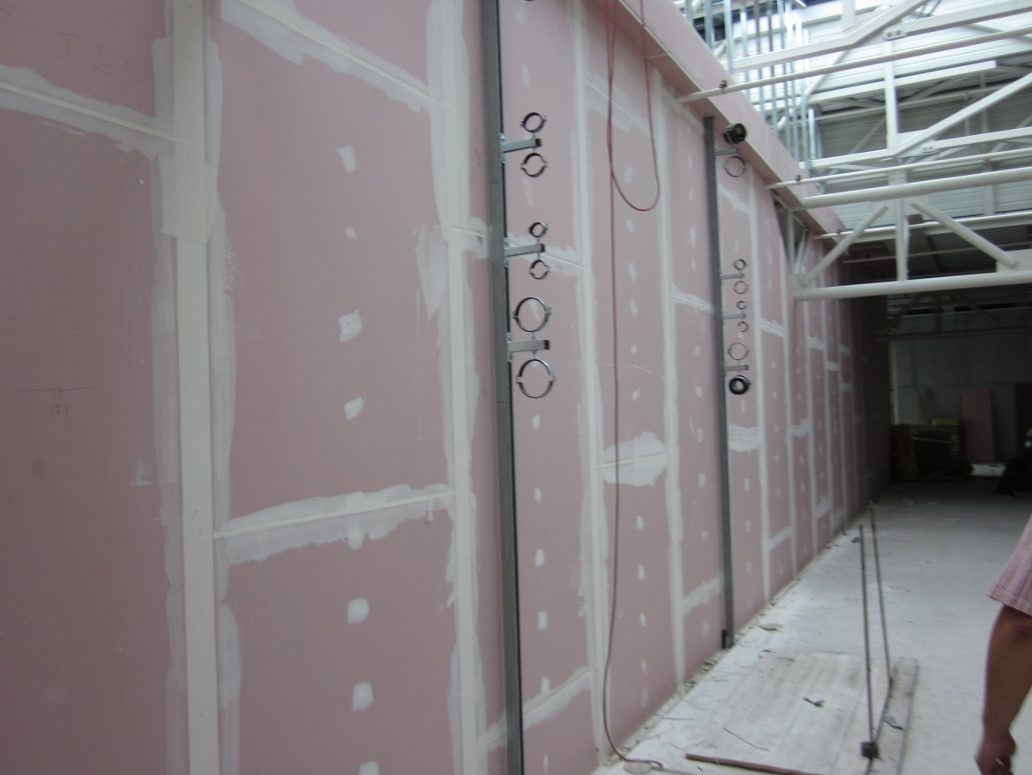
Akustika vnitřních prostor
Multikino Nová Karolina, Ostrava

Slide 13
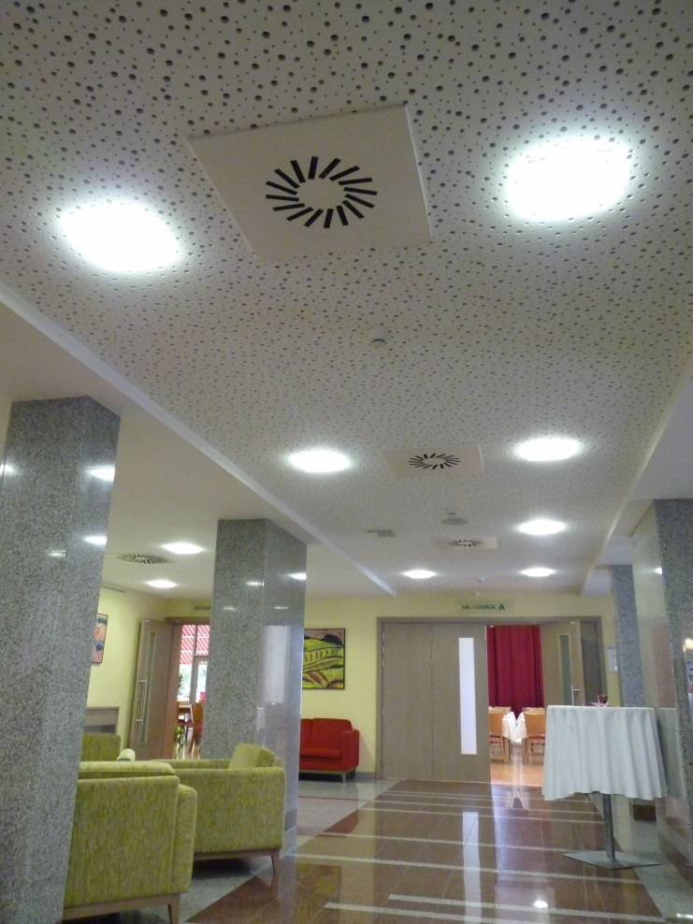
Akustika vnitřních prostor
Prostorová akustika
Kde řešíme prostorovou akustiku
Volba parametrů desky
Výkonost děrovaných desek
Reference
Nový design

Slide 14
Akustika vnitřních prostor
Prostorová akustika
Kde řešíme prostorovou akustiku
Obchodní centra
Školy
Auly
Koncertní sály
Restaurace
Kanceláře

Slide 15
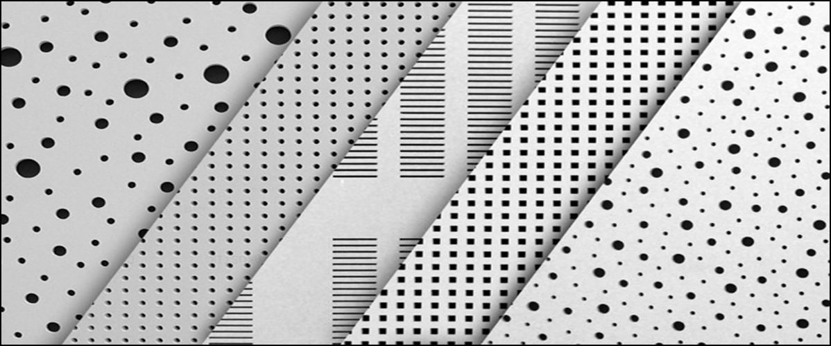
Akustika vnitřních prostor
Prostorová akustika
Volba parametrů

Slide 16
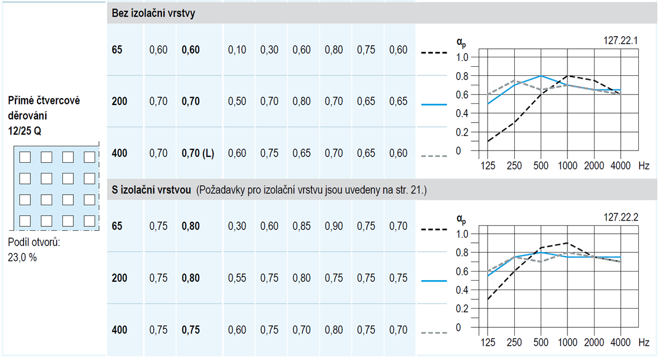
Akustika vnitřních prostor
Prostorová akustika
Výkonnost děrovaných desek Knauf Cleaneo

Slide 17
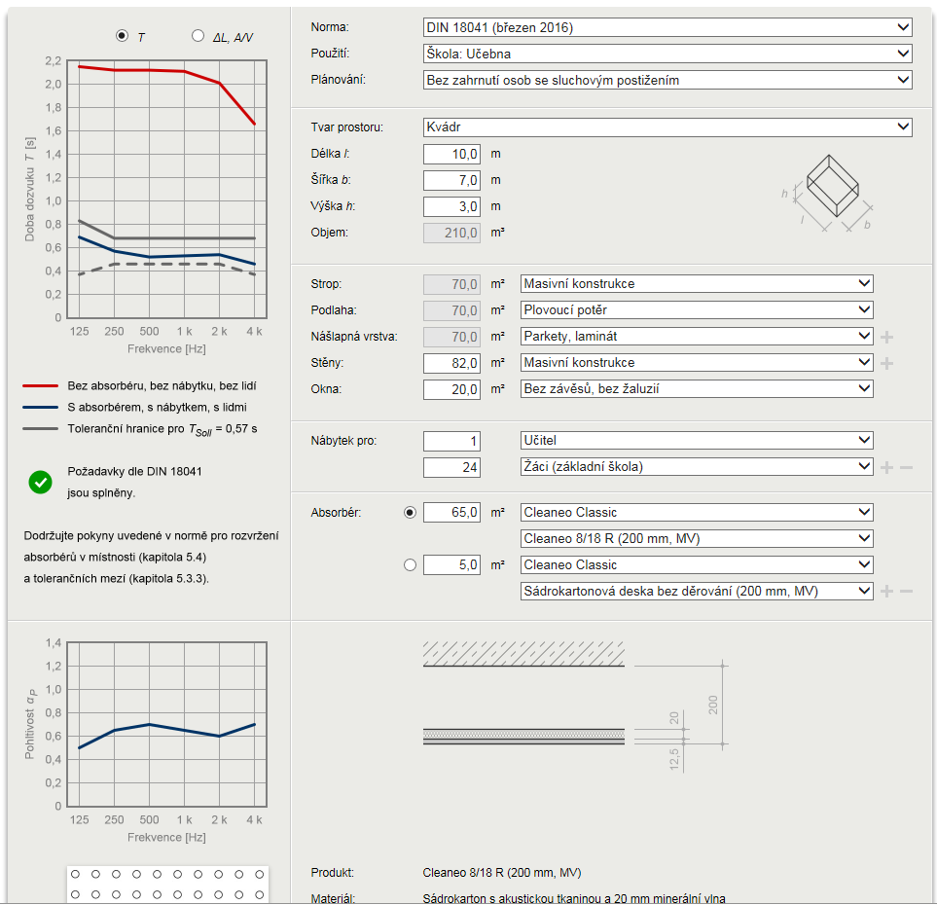
Akustika vnitřních prostor
Prostorová akustika
Výkonnost děrovaných desek Knauf Cleaneo

Slide 18
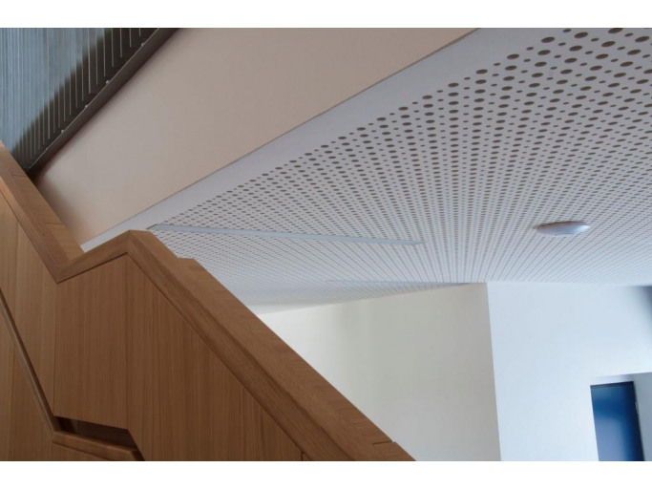
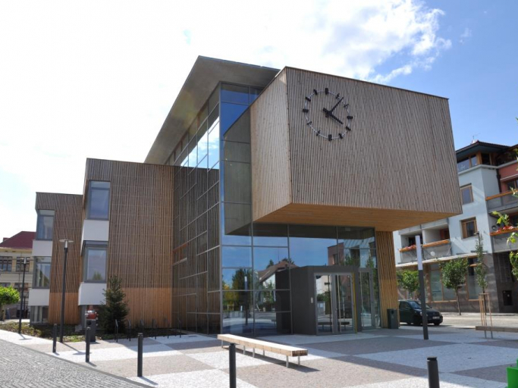
Akustika vnitřních prostor
ZŠ Dobřichovice

Slide 19
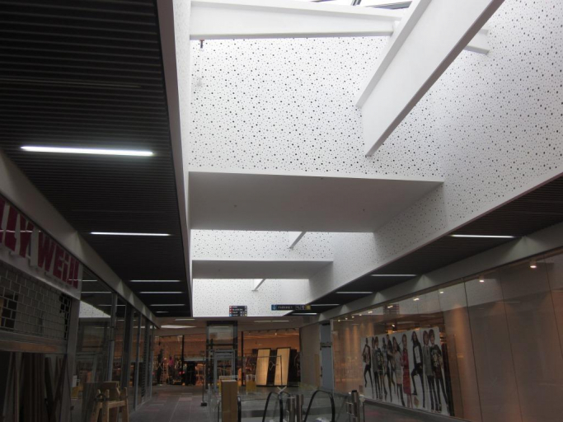
Akustika vnitřních prostor
Obchodní centrum FRÝDA, Frýdek-Místek

Slide 20
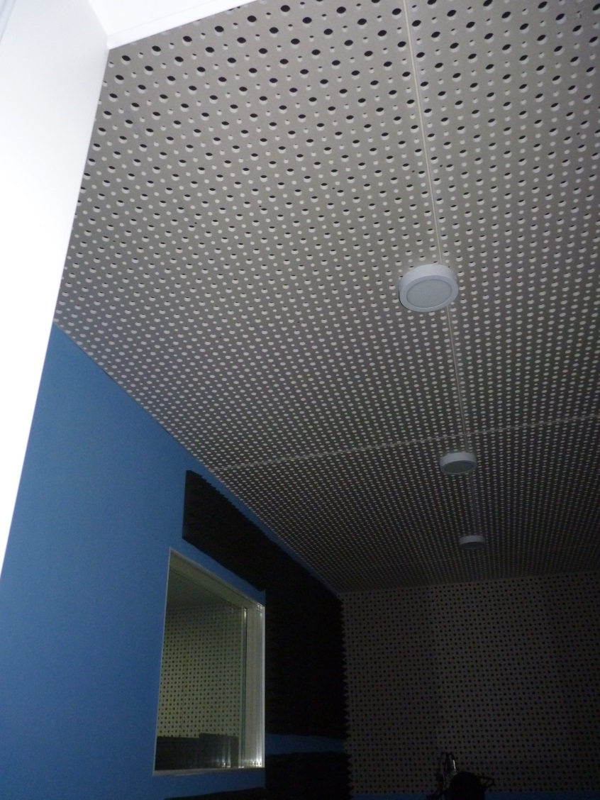
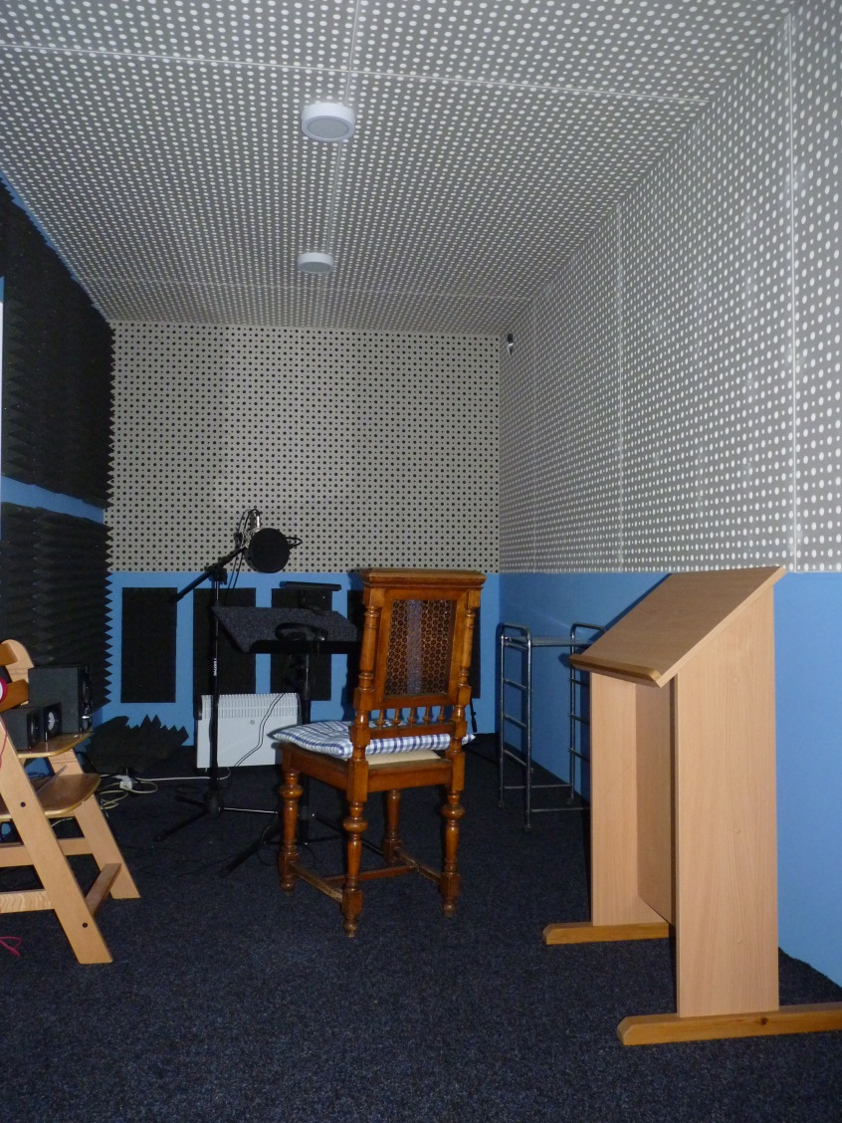
Akustika vnitřních prostor
Nahrávací studio

Slide 21
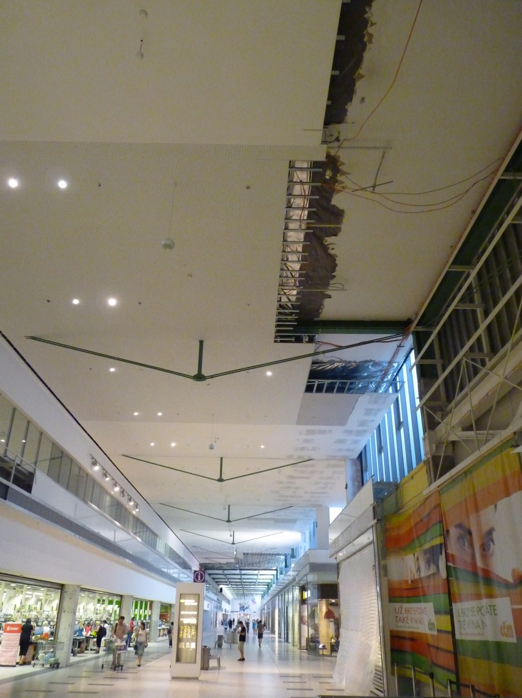
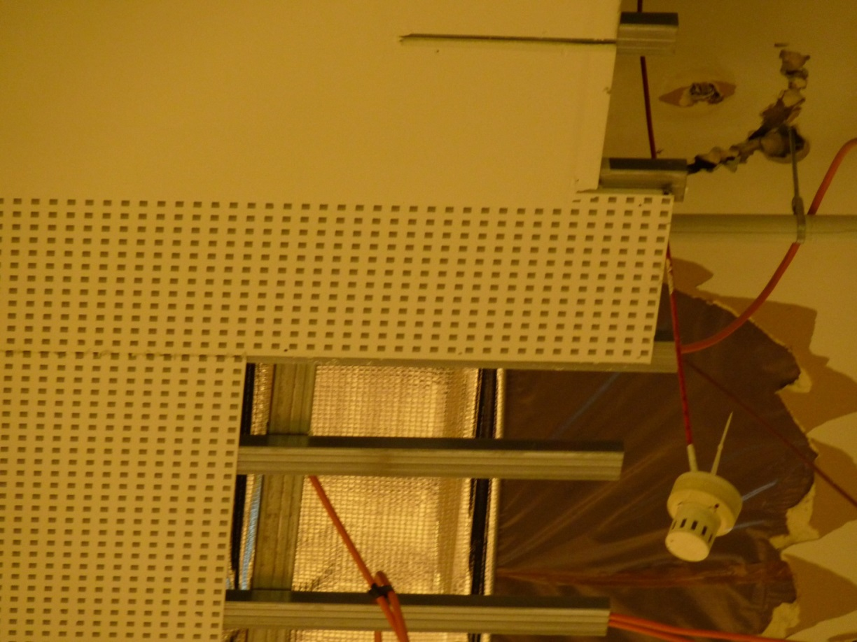
Akustika vnitřních prostor
Galerie Centrum Černý Most, Praha

Slide 22
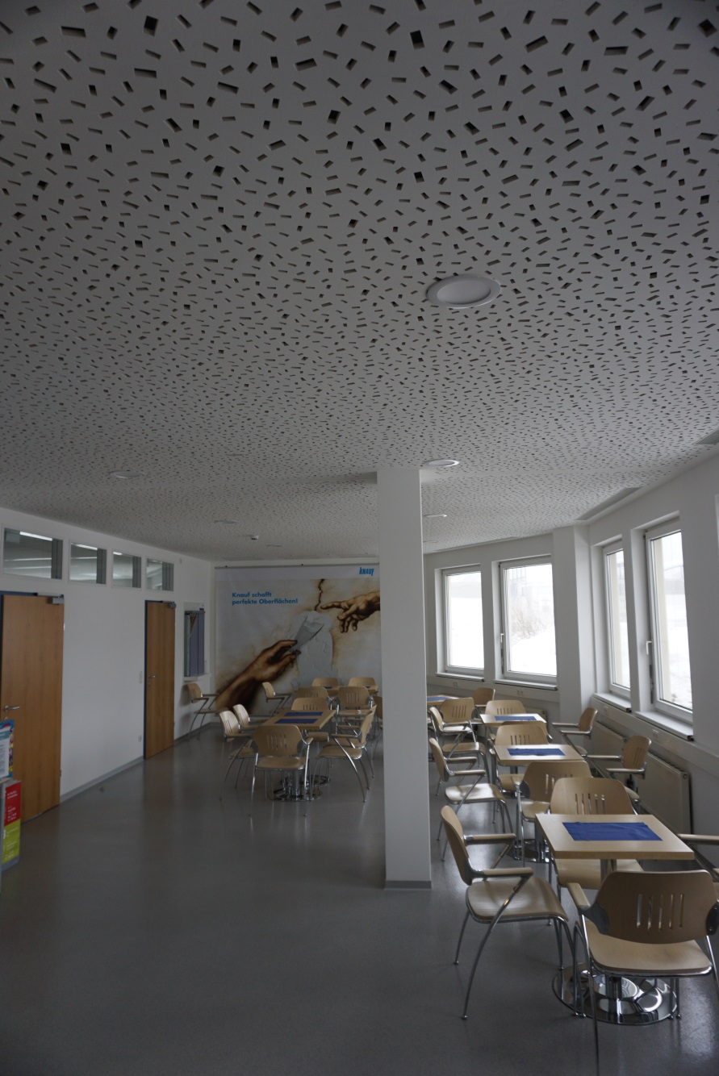
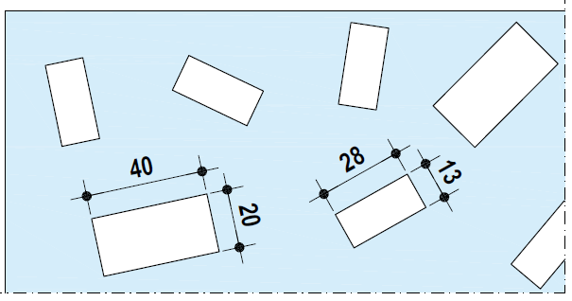
Akustika vnitřních prostor
Nové děrování
Centrála Knauf Weissenbach

Slide 23
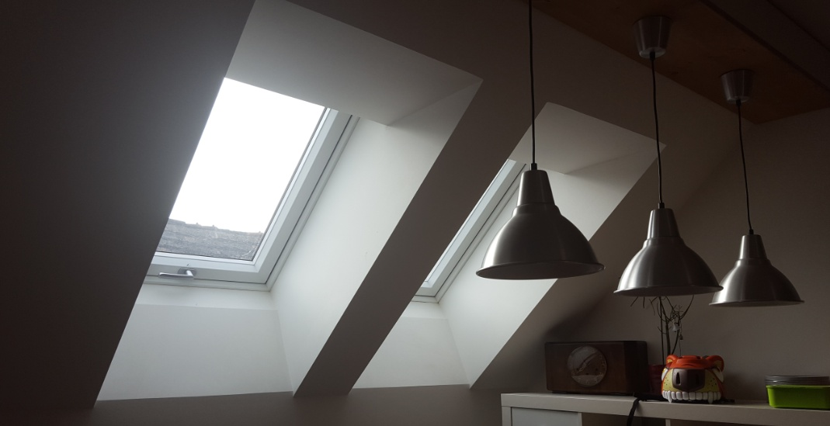
Děkuji za pozornost!
Brno / 2019
siegl.hubert@knauf.cz

